Slide 1
STERNSINGEN
Wir setzen Zeichen

Slide 2
So hat alles angefangen:
Im Winter 1954/55 sind erstmals Sternsingergruppen der Katholischen Jungschar unterwegs.
Seitdem ist viel passiert…

Slide 3
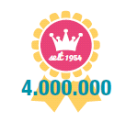
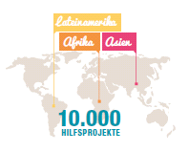
500 MIO.
1 MIO.
Sternsingen hilft jährlich über einer Million Menschen.
Seit 1954 haben die Sternsinger*innen über 500 Millionen Euro ersungen!
Über 4.000.000 Kinder, Jugendliche und Erwachsene haben seit 1954 beim Sternsingen mitgemacht.
Über 10.000 Sternsingerprojekte in Afrika, Asien und Lateinamerika haben Menschen Hoffnung geschenkt.
STERNSINGEN.AT

Slide 4
Heute sind 85.000 Sternsingerinnen und Sternsinger in ganz Österreich unterwegs.
Beim Sternsingen bringen wir Segenswünsche und bitten um Spenden für notleidende Menschen in Afrika, Lateinamerika und Asien.

Slide 5
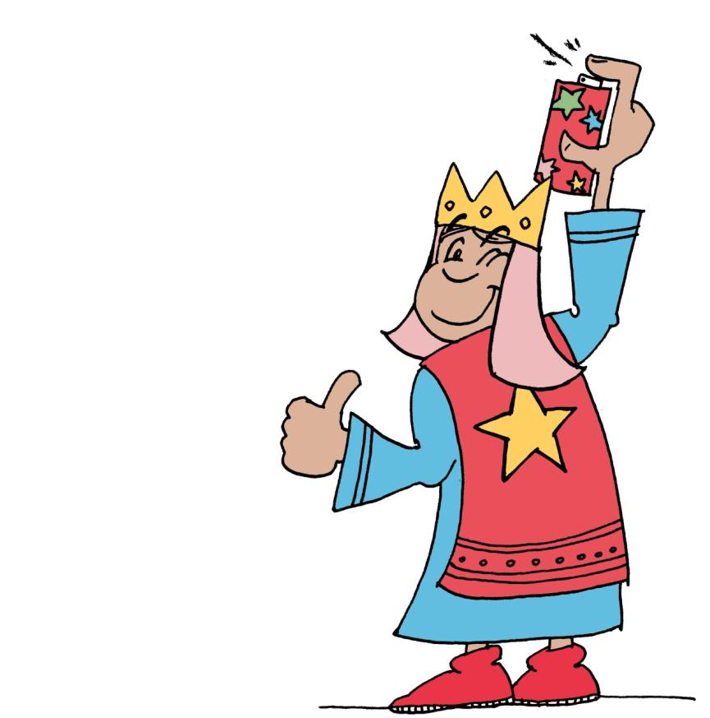
Wir setzen Zeichen
Das ist das Motto der Sternsingeraktion.
₊
Das C+M+B, das wir auf den Türstock schreiben, ist ein wichtiges Zeichen. Es segnet alle, die dort wohnen, und soll sie im neuen Jahr beschützen.
Beim Sternsingen setzen wir aber auch Zeichen für eine Welt, in der alle Menschen in Frieden leben können.
STERNSINGEN.AT

Slide 6
Sternsingerspenden helfen
über einer Million Menschen
in Afrika, Asien & Lateinamerika.
Eine super Sache:
Wo kannst Du schon Spaß haben und gleichzeitig Gutes tun?
STERNSINGEN.AT

Slide 7
Die Dreikönigsaktion, das Hilfswerk der Katholischen Jungschar, verwaltet das Geld, das wir beim Sternsingen sammeln.
So kann jede Sternsingerin, jeder Sternsinger sicher sein:
Jeder Cent wird sorgsam verwendet.
STERNSINGEN.AT

Slide 8
Viele Kinder in Entwicklungsländern leben in großer Armut.
Sie müssen arbeiten und können nicht zur Schule gehen, wie zum Beispiel Joel.
Er lebt in Guatemala und muss seit klein auf bei der Kaffeeernte mitarbeiten, damit seine Familie genug zu essen hat.
Kinder wie er bekommen dank Sternsingerspenden eine Ausbildung, damit sie später bessere Chancen auf einen guten Job haben.

Slide 9
Das Land, auf dem sie leben, ist viel Wert. Oft liegen große Mengen an wertvollen Metallen, wie z.B. Gold unter der Erde. Das ist oft der Grund, warum indigene Völker und Minderheiten von ihrem Land vertrieben werden.
Sternsingerspenden finanzieren eine*n Anwalt/Anwältin, die/der ihnen dabei hilft, dass sie weiterhin in ihrer Heimat bleiben können.
STERNSINGEN.AT

Slide 10
Sternsingerspenden fließen auch in Umweltschutzprojekte.
Stichwort Klimawandel: In manchen Teilen der Welt herrscht Dürre, in anderen wiederum regnet und stürmt es zu viel. Darunter leiden viele Menschen.
Sternsingerspenden helfen: z.B. können Bäuerinnen und Bauern einen speziellen Reis anbauen, der mit Stürmen und anderen Extremen keine Probleme hat. So reicht die Ernte zum überleben.

Slide 11
Wir Sternsinger*innen kommen überall hin.
Auch unser Bundespräsident ist ein Fan von Caspar, Melchior & Balthasar.
Der Empfang in der Hofburg ist eine große Ehre und jedes Jahr sehr aufregend für die Königinnen und Könige.
STERNSINGEN.AT

Slide 12
Gemeinsam legen wir rund 420.000 km zurück und umrunden somit mehr als 10x den Erdball!
Manchmal kommen wir mit einem ganzen Sack voller Süßigkeiten nach Hause.

Slide 13
STERNSINGEN.AT

Slide 14
Lust auf mehr?
Alle Infos rund ums Sternsingen findest du auf
www.sternsingen.at
www.facebook.com/dreikoenigsaktion
www.instagram.com/dreikoenigsaktion

Slide 15
Setz ein Zeichen!
Mach mit beim Sternsingen!
Komm in deiner Pfarre vorbei und verwandle dich in eine*n der heiligen drei König*innen.

Slide 16
STERNSINGEN.AT

